Slide 1



MAKİNE ÖĞRENMESİNE GİRİŞ
SAĞLIK VERİLERİNDE FELÇ RİSKİ SINIFLANDIRMASI
Hazırlayanlar: Buğra TUTUMLU (21253009) Arife ÇINAR (21253014)
Danışman: Prof. Dr. Serdar İPLİKÇİ
Pamukkale Üniversitesi | Mühendislik Fakültesi | Bilgisayar Mühendisliği
DENİZLİ, ARALIK 2025

Slide 2

Sunum İçeriği
Problem Tanımı: Klinik Tahminleme ve Sınıf Dengesizliği
Veri İşleme Hattı: Sistem Mimarisi ve Ön işleme
Feature Engineering: Doğusal Olmayan İlişkiler ve Sinerjik Etkiler
Veri Dengeleme: Bootstrap Oversampling
Model Performansı ve Optimizasyonu: Kriterler, Eşik Değer Seçimi
Sonuç
1/10

Slide 3

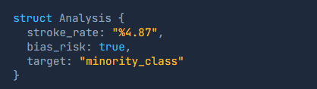
PROBLEM TANIMI
Toplam Veri: 5110
Sınıf Dengesizliği Sorunu
Veri Kümesi: 5110 Kayıt
Kritik Risk: Dengesiz Dağılım
Motivasyon: Erken Teşhis ve Hayati Önem
İnme Vakası: 249
2/10

Slide 4


Amaç ve Hedefler
Temel Amaç: Tam Homomorfik Şifrelemenin maliyet yükünü aşan, Seçici Homomorfik Şifreleme (Selective HE) mimarisini geliştirmek.
1
2
3
Güvenlik Artışı
Hız Kazanımı
Uygulanabilirlik
%20
%30
Ev Tipi Donanım
Şifresiz modele kıyasla saldırı başarısında azalma.
FHE yöntemine kıyasla işlem süresi avantajı.
Yüksek maliyetli sunucular yerine standart PC'lerde çalışabilir yapı.
3/10

Slide 5
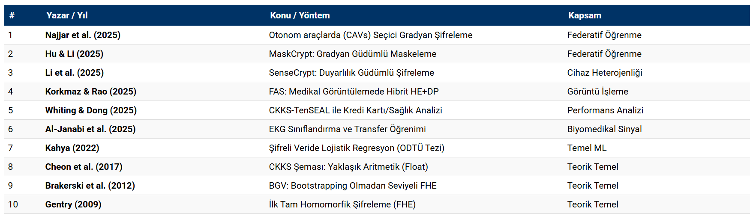
Literatür Araştırması
ÖZGÜN DEĞER (GAP):
Merkezi Veri İşleme
ve
Çıktı Gizliliği (Score Oracle)
4/10

Slide 6





Yöntem: Hibrit Mimari
Veri Sahibi: Ayrıştırma (İstemci)
Genetik, Röntgen, Sigara
Yaş, Cinsiyet, BMI
Veri kaynağında ikiye bölünür: Hassas olanlar kilitlenir, genel olanlar açık kalır.
Sunucu: Hibrit Hesaplama
Sunucu şifreli ve açık verileri birbirine karıştırmadan, paralel kanallarda işler.
Güvenli Birleştirme
İki kanaldan gelen sonuçlar, şifreleme bozulmadan tek bir sonuçta toplanır.
•
•
İstemci: Karar Anı
•
Şifreli ham skor (Logit) istemciye döner. Anahtar sadece burada kullanılır.
Python 3.9, Pyfhel, TenSEAL, Scikit-Learn
5/10

Slide 7
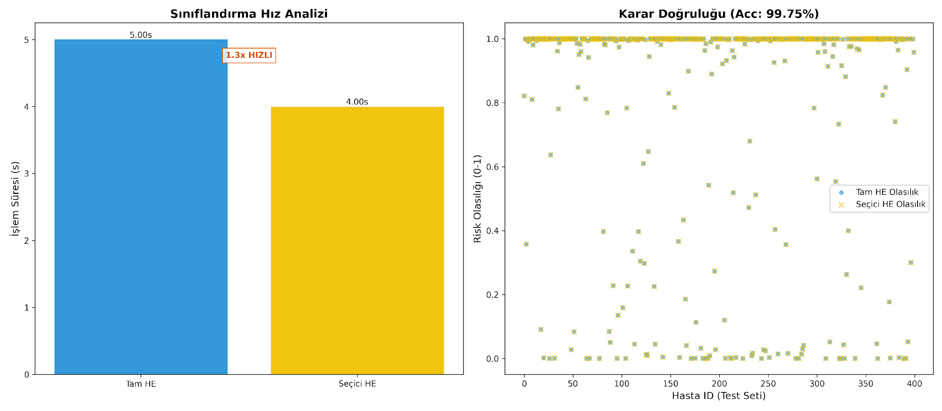
Mevcut İlerleme ve Bulgular
6/10

Slide 8
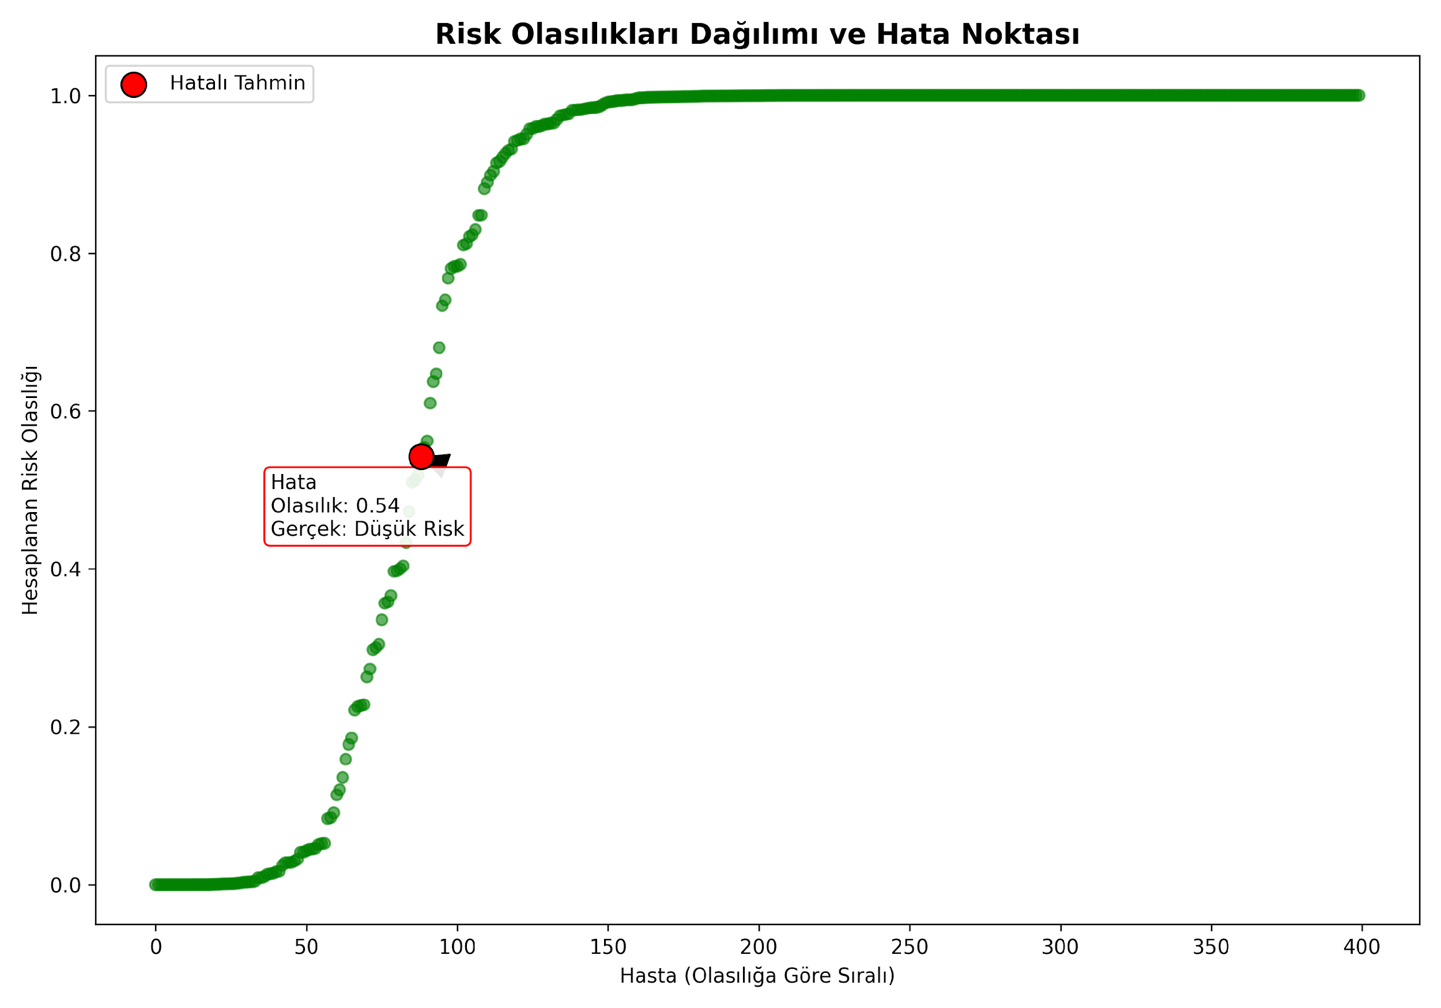
Mevcut İlerleme ve Bulgular
7/10

Slide 9



Gelecek İş Planı
Saldırı Simülasyonu
Cloud Entegresi
Raporlama
Score Oracle saldırı kodlarının yazılması ve sistem direncinin test edilmesi.
Deneysel sonuçların raporlaştırılması ve tezin nihai yazımı.
Geliştirilen modelin Cloud ortamında çalıştırılması ve şifreleme – saldırı çalışmaların buralardan test edilmesi.
8/10

Slide 10
KAYNAKÇA
Najjar, M.A., Huang, R.Y., Samaraweera, D. ve Shekhar, P., (2025), Secure Distributed Learning for CAVs: Defending Against Gradient Leakage with Leveled Homomorphic Encryption, arXiv:2506.07894.
Hu, C. ve Li, B., (2025), MASKCRYPT: Federated Learning with Selective Homomorphic Encryption.
Li, B., Yan, L., Han, J., Liu, J. ve Yu, L., (2025), SenseCrypt: Sensitivity-guided Selective Homomorphic Encryption for Joint Federated Learning in Cross-Device Scenarios, arXiv:2508.04100.
Korkmaz, A. ve Rao, P., (2025), A Selective Homomorphic Encryption Approach for Faster Privacy-Preserving Federated Learning, ResearchGate, Preprint.
Whiting, C. ve Dong, X. (2025). Privacy-preserving machine learning for credit card and healthcare applications: CKKS-based TenSEAL implementation with analysis of speed-security tradeoffs, STEM Fellowship Journal, 1(1).
Al-Janabi, A.A., Al-Janabi, S. ve Al-Khateeb, B. (2025). Towards efficient and privacy preserving ECG classification: Federated transfer learning enhanced by CKKS-based homomorphic encryption, ResearchGate, 22(9), 3094–3113.
Kahya, A., (2022), Machine learning over encrypted data with fully homomorphic encryption, tez No. 750200, YÖK Ulusal Tez Merkezi.
Cheon, J.H., Kim, A., Kim, M. ve Song, Y. (2017). Homomorphic encryption for arithmetic of approximate numbers, T. Takagi ve T. Peyrin, (düzenleyenler), Advances in Cryptology– ASIACRYPT 2017, Springer, s.409–437.
Brakerski, Z., Gentry, C. ve Vaikuntanathan, V. (2012). (Leveled) fully homomorphic encryption without bootstrapping, Proceedings of ITCS ’12, Association for Computing Machinery, s.309–325.
Gentry, C.(2009). Fully homomorphic encryption using ideal lattices, Proceedings of the 41st ACM Symposium on Theory of Computing (STOC ’09), Association for Computing Machinery, s.169–178.
9/10

Slide 11

BENİ DİNLEDİĞİNİZ İÇİN TEŞEKKÜRLER
Sorularınız?
Buğra TUTUMLU
21253009
10/10

